Slide 1

Renova Brechó
Gabriel Martins Xavier
Leonardo Silva Jaques
Marcos Luiz Vidal
Rafael Henrique Pereira
Renato Conceição Silva
Rafael Nascimento Gonçalves
Professor orientador: Sandra Maria Silveira

Slide 2


Descrição do cliente
Gostaria de expressar minha imensa gratidão pela criação do meu novo site de vendas. A dedicação, talento e profissionalismo demonstrados na construção deste projeto superaram todas as minhas expectativas. Estou extremamente satisfeita com o resultado final.

Slide 3
Objetivo da aplicação
O projeto em questão visa desenvolver uma aplicação web inovadora no formato de brechó, destinada à comercialização de uma ampla variedade de itens usados.

Slide 4
Telas principais
As telas principais da aplicação são: Homepage, Administração, Pedidos, Carrinho e Cadastro de Usuário.

Slide 5
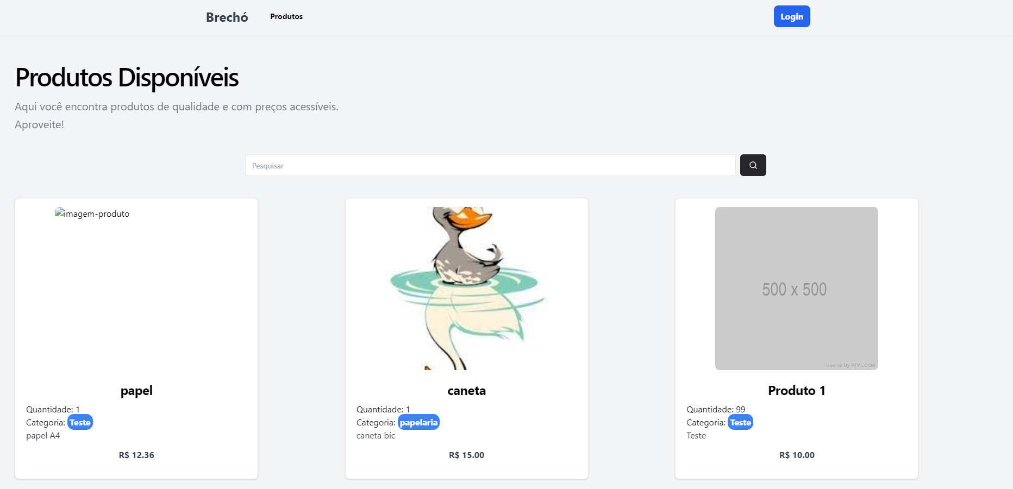
Homepage

Slide 6
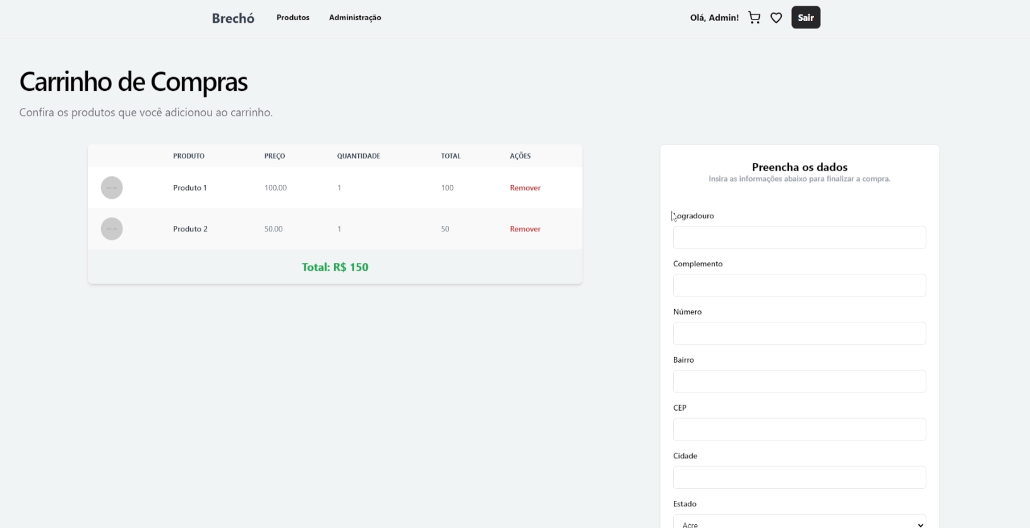
Carrinho

Slide 7
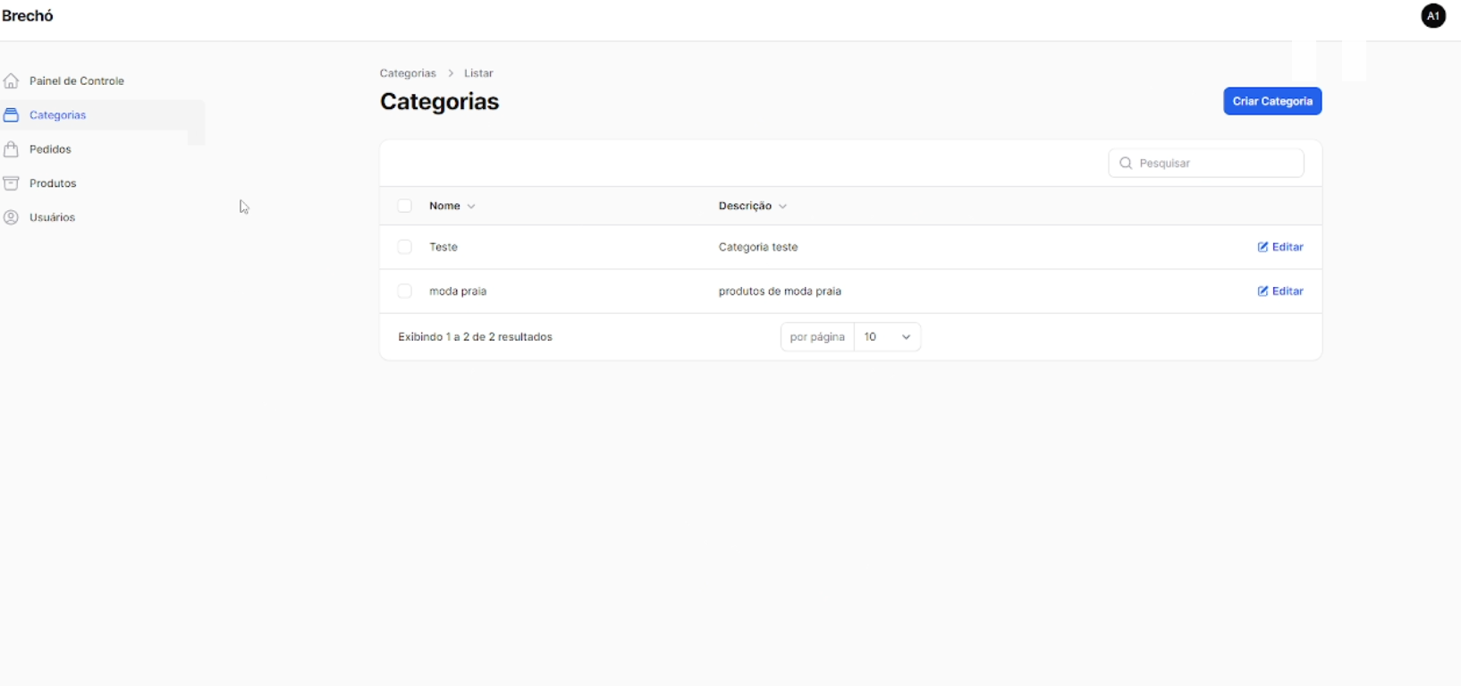
Administração

Slide 8
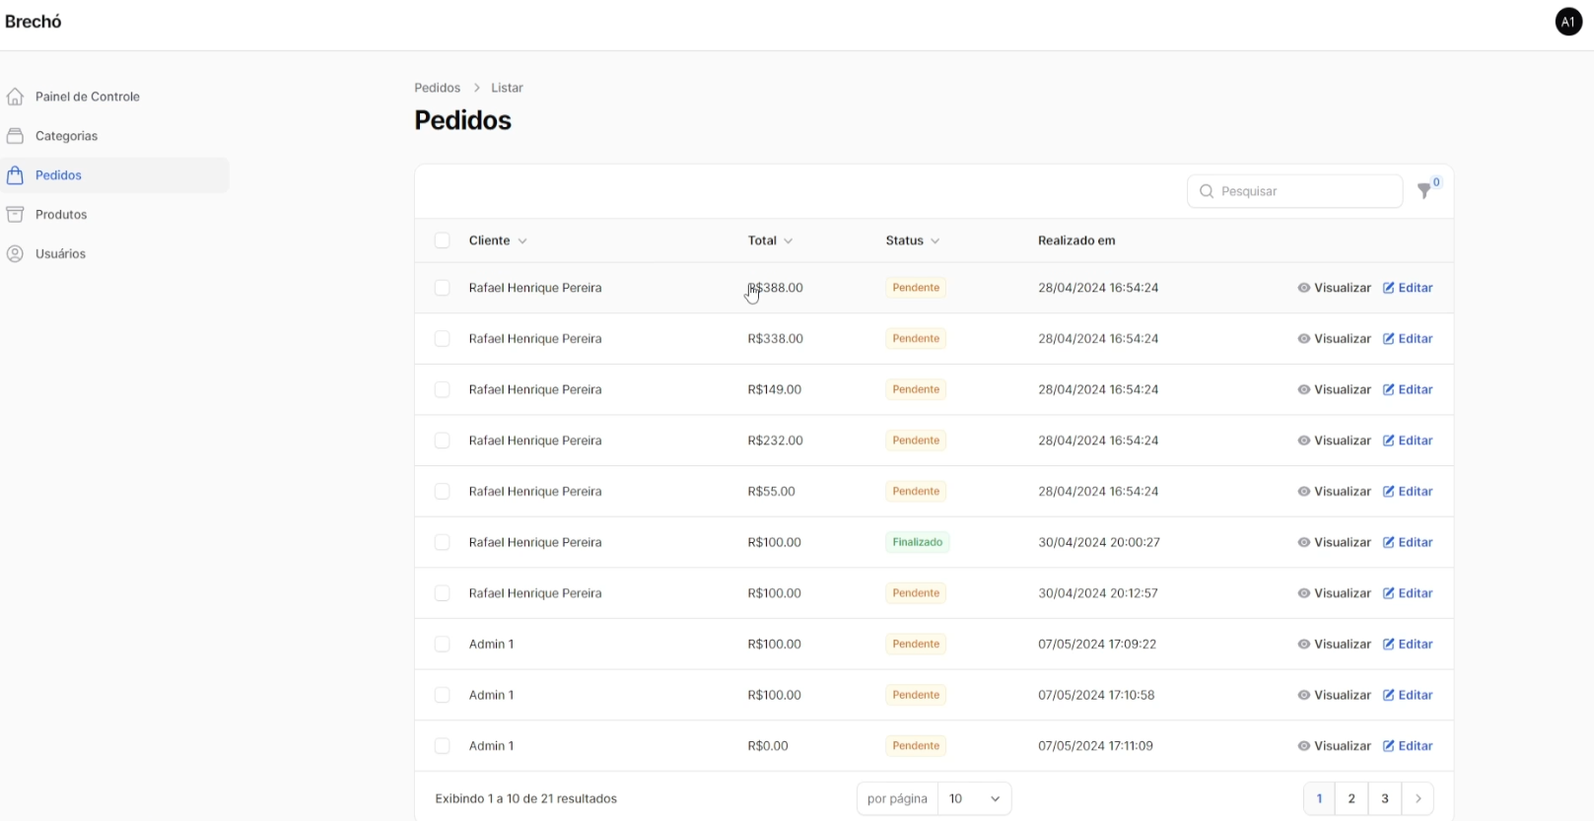
Pedidos

Slide 9
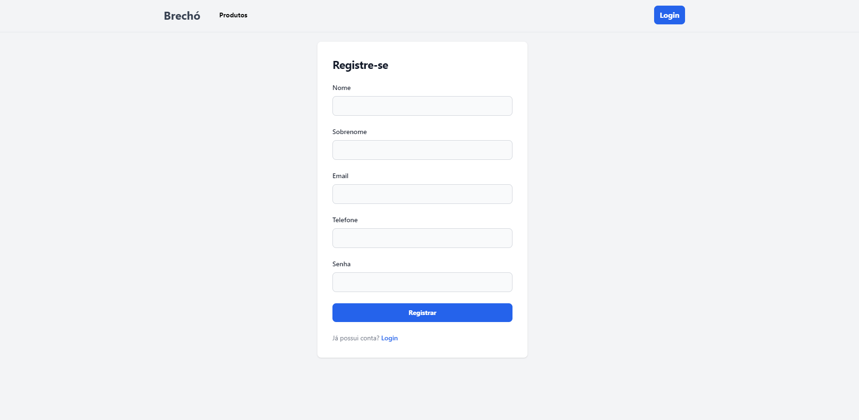
Cadastro de Usuário

Slide 10
Pontos positivos
Aplicação Prática de Conceitos Teóricos
Desenvolvimento de Habilidades de Trabalho em Equipe
Gestão de Projetos
Preparação para o Mercado de Trabalho
Desenvolvimento de Soft Skills

Slide 11
Desafios
Gerenciamento de Tempo
Comunicação e Colaboração
Complexidade Técnica
Dependência de Ferramentas e Tecnologias
Recursos Limitados
Documentação e Manutenção

Slide 12
Conclusão da equipe
O projeto de software foi desafiador e enriquecedor, consolidando conhecimentos e aprimorando habilidades técnicas e interpessoais. Aprendemos a colaborar e gerenciar tempo, preparando-nos para o mercado de trabalho.

Slide 13
Agradecimentos
Gostaríamos de expressar nossa profunda gratidão aos professores e colegas por seu apoio e orientação ao longo do desenvolvimento deste projeto. Agradecemos pela paciência, feedback valioso e oportunidades de aprendizado proporcionadas.

